Slide 1

最全A股指数，值得更好的增强
博道中证全指指数增强型证券投资基金
【基金代码：A类025020 / C类025021】
2026年06月

Slide 2
博道中证全指指数增强（A类025020/C类025021）
博道中证全指增强于2025年9月9日成立。
截至2026年6月18日，博道中证全指增强A今年以来累计回报19.56%，对同期业绩比较基准累计超额收益10.21%。成立以来累计回报24.47%，对同期业绩比较基准累计超额收益10.75%。
时间区间 | 博道中证全指增强A 净值收益率 | 业绩比较基准 | 超额收益
今年以来 | 19.56% | 9.35% | 10.21%
成立以来 | 24.47% | 13.72% | 10.75%
数据来源：Wind，博道基金，截至2026年6月18日，AC份额只选取A类份额。业绩基准为中证全指指数收益率*95%+同期银行活期存款利率(税后)*5%。
风险提示：历史业绩并不代表未来表现。我国股市运作时间较短，不能反映证券市场发展的所有阶段。

Slide 3
目录
01
中证全指指数：A股最“全”指数
02
量化“梦之队”：行业领先的“超”能力
03
与优秀同行：博道基金介绍

Slide 4
无惧风格轮动、一键配置全市场：中证全指指数
指数名称 | 中证全指指数
指数代码 | 000985.CSI
指数基日 | 2004-12-31
指数基点 | 1000点
样本空间 | 由同时满足以下条件的 A 股和红筹 企业发行的存托凭证组成： 1、非 ST、*ST 证券； 2、科创板证券和北交所证券： 上市时间分别超过一年和两年； 3、其他证券：上市时间超过一个季度，除非该证券自上市以来日 均总市值排在前30位
成分股调整周期 | 每半年调整一次
加权方式 | 自由流通市值加权分级靠档
发布日期 | 2011-08-02
收益处理方式 | 价格指数
指数成分股数量（截至2026.5.31） | 5061
沪深300
中证500
中 证 全 指
中证1000
万 得 小 市 值
中证2000
……
剔除 ：ST、*ST ；科创板和北交所上市时间分别不足一
年和两年的；其他上市时间不足一个季度的（有除外情况）
数据来源：Wind

Slide 5
中证全指指数：历史业绩均衡、大小盘风格均衡
 | 2017 | 2018 | 2019 | 2020 | 2021 | 2022 | 2023 | 2024 | 2025
沪深300 | 21.78% | -25.31% | 36.07% | 27.21% | -5.20% | -21.63% | -11.38% | 14.68% | 17.66%
中证500 | -0.20% | -33.32% | 26.38% | 20.87% | 15.58% | -20.31% | -7.42% | 5.46% | 30.39%
中证1000 | -17.35% | -36.87% | 25.67% | 19.39% | 20.52% | -21.58% | -6.28% | 1.20% | 27.49%
万得小市值 | -21.07% | -30.10% | 27.09% | 15.21% | 30.15% | -8.01% | 16.17% | 3.24% | 45.55%
中证全指 | 2.34% | -29.94% | 31.11% | 24.92% | 6.19% | -20.32% | -7.04% | 7.43% | 24.60%
中证全指
300
500
1000
万得小市值
大盘
中盘
小盘
注：数据区间为2016.12.30至2025.12.31；数据来源：Wind；过往业绩并不预示未来表现。
价值 平衡 成长
风险提示：历史业绩并不代表其未来表现。我国股市运作时间较短，不能反映证券市场发展的所有阶段。

Slide 6
中证全指风险溢价率仍在中位数附近
风险溢价分位点：39.58%
风险溢价定义为股市市盈率倒数除以十年期国债利率，风险溢价越高说明股票相对债券越便宜，一般预示未来股票相对债券的相对表现越好。 历史上风险溢价到达两倍标准差附近时，市场通常都会出现止跌的情况。
数据来源：Wind，数据范围2016.3.4至2026.5.31；风险溢价=1/市盈率（%）除以中国10年国债收益率（中证）
风险提示：历史业绩并不代表其未来表现。我国股市运作时间较短，不能反映证券市场发展的所有阶段。

Slide 7



中证全指指数概况
指数名称：中证全指指数（000985.CSI）
指数简介：中证全指由上海证券交易所、深圳证券交易所和北京证券交易所市场符合条件的股票和存托凭证组成样本，具有较高的市场代表性，反映上交所、深交所和北交所市场上市公司的整体表现。
样本空间：指数样本空间由同时满足以下条件的A股和红筹企业发行的存托凭证组成：
（1）非ST、*ST证券；
（2）科创板证券和北交所证券：上市时间分别超过一年和两年；
（3）其他证券：上市时间超过一个季度，除非该证券自上市以来日均总市值排在前30位。
选样方法：选取样本空间内所有证券作为指数样本。
指数样本和权重调整：
（1）定期调整：指数样本每半年调整一次，样本调整实施时间分别为每年6月和12月的第二个星期五的下一交易日。
（2）临时调整：特殊情况下将对指数进行临时调整。当样本退市时，将其从指数样本中剔除。样本公司发生收购、合并、分拆等情形的处理，参照计算与维护细则处理。
基日：2004-12-31
包含
上交所、深交所和北交所上市股票
具备
全市场代表性
成分股
5061只
风险揭示：指数包含成分股数量会随股票发行、退市、被实施风险警示等因素变化。
数据来源：中证指数公司，截至2026年5月31日。

Slide 8
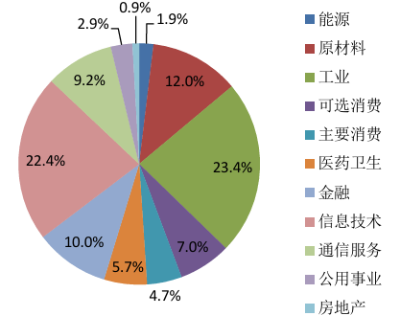
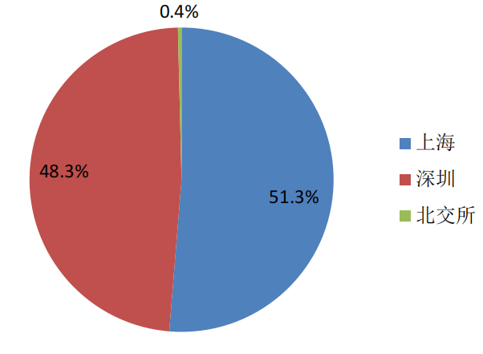
1、最“全”指数：行业分布全覆盖，成长潜力大
中证全指指数囊括上交所、深交所、北交所等三大交易所上市公司，覆盖A股市场超98%市值。按照申万行业分类，中证全指覆盖了31个一级行业，131个二级行业，以及336个三级行业。
行业分布全面且均衡，风险更加分散，不会轻易受到某一板块或者行业的影响。
成分股基本面良好，信息技术、工业、通信服务等科技属性行业占比较高，经济结构转型驱使下指数有望持续受益。
中证全指指数成分股行业权重分布
中证全指指数上市交易所权重分布
数据来源：中证指数公司，截至2026年5月31日，采用中证一级行业分类。

Slide 9
2、均衡不偏科：成分股权重分散、均衡
成分股市值分布合理，其中42.52%权重聚焦于千亿市值龙头，14.76%权重覆盖市值百亿以下的高弹性小盘股，龙头与成长兼备。
中证全指指数上市交易所权重分布
股票代码 | 股票简称 | 中证一级行业 | 总市值 （亿） | 自由流通市值 （亿） | 权重 （%） | 上市板块 | 上市交易所
300308.SZ | 中际旭创 | 通信服务 | 12930.68 | 9736.24 | 2.22 | 创业板 | 深圳
300750.SZ | 宁德时代 | 工业 | 19616.33 | 11943.73 | 1.93 | 创业板 | 深圳
600519.SH | 贵州茅台 | 主要消费 | 16576.08 | 7172.98 | 1.43 | 主板 | 上海
300502.SZ | 新易盛 | 通信服务 | 7035.52 | 6033.63 | 1.21 | 创业板 | 深圳
601318.SH | 中国平安 | 金融 | 9687.59 | 5188.08 | 0.98 | 主板 | 上海
601899.SH | 紫金矿业 | 原材料 | 8094.21 | 4419.36 | 0.86 | 主板 | 上海
600036.SH | 招商银行 | 金融 | 9586.06 | 4024.26 | 0.81 | 主板 | 上海
688256.SH | 寒武纪 | 信息技术 | 8230.64 | 4017.54 | 0.71 | 科创版 | 上海
000333.SZ | 美的集团 | 可选消费 | 6154.35 | 3793.46 | 0.68 | 主板 | 深圳
002475.SZ | 立讯精密 | 信息技术 | 5339.9 | 3325.71 | 0.64 | 主板 | 深圳
数据来源：中证指数公司，Wind，截至2026年5月31日。
风险提示：我国股市运作时间较短，不能反映证券市场发展的所有阶段。历史业绩并不代表其未来表现

Slide 10
3、收益空间：弹性较大，配置价值高
基日以来截至当前，中证全指已经历5轮大幅波动，从涨跌幅度看，在市场整体上涨期间，指数上涨弹性较大。数据显示， 2014年5月19日至2015年6月12日，涨幅达到了189.26%，而2006年1月4日至2007年10月16日涨幅更是达到了509.77%。
中证全指自基日以来累计涨幅536.88%，超越沪深300、上证指数、中证800等市场指数。其夏普比率、最大回撤表现在宽基指数中也相对较优，配置价值较高。（数据来源：wind，统计区间：2004.12.31-2026.05.31）
表：中证全指指数阶段涨跌幅一览
市场阶段 | 时间区间 |  | 涨跌幅
第一次下跌 | 2005/1/4 | 2005/6/6 | -18.86%
第一次上涨 | 2006/1/4 | 2007/10/16 | 509.77%
第二次下跌 | 2008/1/10 | 2008/11/4 | -70.92%
第二次上涨 | 2009/1/5 | 2009/12/31 | 106.46%
第三次下跌 | 2010/1/4 | 2014/5/19 | -27.95%
第三次上涨 | 2014/5/19 | 2015/6/12 | 189.26%
第四次下跌 | 2015/6/12 | 2018/12/31 | -56.51%
第四次上涨 | 2019/1/2 | 2021/12/31 | 73.93%
第五次下跌 | 2022/1/4 | 2024/9/25 | -34.04%
第五次上涨 | 2024/9/25 | 2026/5/31 | 63.80%
表：中证全指与其他指数收益率对比
 | 中证全指 | 上证指数 | 沪深300 | 中证800
近五年收益率 | 9.63% | 12.53% | -8.24% | -1.10%
自中证全指基日（2004/12/31）起收益率 | 536.88% | 221.25% | 389.21% | 448.59%
数据来源：wind，统计区间：2004.12.31-2026.5.31，指数过往收益不预示未来表现，不构成指数基金收益的承诺或保证。

Slide 11
4、投资体验佳：股息率稳定，分红能力更强
分红情况通常能够体现中国上市公司整体盈利能力和对股东回报的重视程度。2016年以来至2025年，中证全指现金分红整体呈现上升趋势，2025年全年现金分红总额达到25,083.03亿元，为投资者提供了相对稳定的现金流。
指数股息率较高，也说明成分股公司当前整体而言股价较低，意味着公司股票的估值收缩风险相对较低。中证全指近四年股息率约在2%左右，优于中证500、中证1000等指数。
表：中证全指股息率表现
年度 | 股息率 | 现金分红（亿元）
2025 | 1.96% | 25,083.03
2024 | 2.29% | 24,292.48
2023 | 2.25% | 22,743.77
2022 | 2.14% | 22,468.58
2021 | 1.50% | 18,499.75
2020 | 1.54% | 15,275.90
2019 | 1.69% | 13,555.53
2018 | 2.24% | 12,242.73
2017 | 1.45% | 11,560.56
2016 | 1.38% | 8,944.60
表：中证全指与其他指数股息率对比
指数代码 | 指数简称 | 股息率
 |  | 2021年 | 2022年 | 2023年 | 2024年 | 2025年
000985.CSI | 中证全指 | 1.50% | 2.14% | 2.25% | 2.29% | 1.96%
000905.SH | 中证500 | 1.44% | 1.87% | 1.84% | 1.82% | 1.43%
000852.SH | 中证1000 | 0.81% | 1.18% | 1.25% | 1.50% | 1.09%
932000.CSI | 中证2000 | - | - | 0.88% | 1.07% | 0.77%
数据来源：wind，统计区间：2021.01.01-2025.12.31。
数据来源：wind，统计区间：2016.01.01-2025.12.31。
风险提示：我国股市运作时间较短，不能反映证券市场发展的所有阶段。历史业绩并不代表其未来表现

Slide 12
小结：中证全指指数的投资价值
全覆盖
均衡性
估值合理
分红稳定
长期业绩好
市场代表性高
市值、行业
当前估值较低
股息率优势
历史表现优异
中证全指覆盖A股市场约94%-98%的上市公司，成分股数量超5000只，包含沪深主板、创业板、科创板及北交所股票，涵盖全部31个申万一级行业和336个三级行业。
基日（2004年12月31日）以来累计涨幅超过5倍，年化收益率约9.02%，优于沪深300、中证800等主流宽基指数。
​抗风险能力较强​：近五年最大回撤低于同类指数，夏普比率（衡量风险调整后收益）表现突出。
权重分布兼顾大、中、小盘股，超40%权重聚焦千亿市值龙头，约20%权重覆盖中小盘高弹性标的，兼具稳定性与成长潜力。
截至2026年5月，市净率1.88倍（近十年70%分位），处于历史估值合理区间。
近四年股息率约2%，分红总额逐年增长，2025年达2.51万亿元，为投资者提供稳定现金流。
（数据来源：Wind，数据截至至2026.5.31）
（数据来源：Wind，数据截至至2025.12.31）
（数据来源：Wind，数据截至2026.5.31）

Slide 13
A股最全的指数，值得更好的增强
给指数+点“量”：指数增强策略主要是通过量化模型筛选个股，调整权重，力求在紧密跟踪基准指数的同时，获取超额收益。
指数增强基金的收益来源：选股和交易力求的超额收益（α）+指数收益（β）。
指数收益
选一个好指数（β）
指数
增强
超额收益
β+α
选股α+交易α

Slide 14


指增的buff：想比指数收益多一点
指数增强策略是一种介于传统主动管理策略和被动指数投资策略之间的投资策略，主要特征体现在：
策略逻辑透明
风格贴近指数
力争控制风险
指数增强策略多是在跟踪指数成分股权重的基础上进行超配或低配，或适当加入成分股以外的投资标的，以追求超越跟踪指数的收益；严格控制持仓和指数风格行业偏离。相较于传统主动管理策略，指数增强策略的风险敞口和权重配置更为透明，有具体的对标指数。
指数增强策略的持仓组合与跟踪指数成分股重合度较高。基金合同约定，投资于标的指数成份股及备选成份股的比例不低于非现金基金资产的80%，因此策略风格贴近跟踪指数。
指数增强策略的主动管理程度因受跟踪指数的限制而较主动管理策略低，相应地超额收益波动性有所降低；同时，为了Beta端能够较精准跟踪指数，避免市场突发风格异动造成跟踪偏离，会控制投资组合与跟踪指数的偏离（跟踪误差）。

Slide 15
A股实盘验证，指增产品长期超额显著
指数型产品拥有指数成分股公开透明、投资风格稳定、费率更低等优势。而“增强”的意义在于不完全复制指数，而是力求在有效跟踪指数基础上，长期持续跑赢指数。
从历史数据看，对于目前数量较多的跟踪沪深300、中证500的指数增强型基金，测算平均收益率，可以看到指数增强型基金的每年都实现正超额收益，而且随着时间累计超额收益更加显著。
表1：2010-2024年沪深300指数增强基金历年超额收益表现一览
 | 2010 | 2011 | 2012 | 2013 | 2014 | 2015 | 2016 | 2017 | 2018 | 2019 | 2020 | 2021 | 2022 | 2023 | 2024 | 合计
沪深300增强基金 平均收益率 | -7.15% | -18.77% | 7.82% | -2.62% | 53.25% | 15.67% | -4.15% | 23.10% | -20.55% | 38.24% | 41.47% | -0.45% | -19.32% | -9.86% | 15.23% | 111.91%
沪深300指数 收益率 | -12.51% | -25.01% | 7.55% | -7.65% | 51.66% | 5.58% | -11.28% | 21.78% | -25.31% | 36.07% | 27.21% | -5.20% | -21.63% | -11.38% | 14.68% | 44.56%
超额收益率 | 5.36% | 5.71% | 1.48% | 2.51% | 1.59% | 7.42% | 7.10% | 3.79% | 3.18% | 2.17% | 14.26% | 4.75% | 2.31% | 1.52% | 0.55% | 67.35%
表2：2015-2024年中证500指数增强基金历年超额收益表现一览
 | 2015 | 2016 | 2017 | 2018 | 2019 | 2020 | 2021 | 2022 | 2023 | 2024 | 合计
中证500指数增强基金 平均收益率 | 43.20% | -9.49% | 5.97% | -27.15% | 32.87% | 35.08% | 18.73% | -17.24% | -5.32% | 7.37% | 84.02%
中证500指数 收益率 | 43.12% | -17.78% | -0.20% | -33.32% | 26.38% | 20.87% | 15.58% | -20.31% | -7.42% | 5.46% | 32.38%
超额收益 | 0.08% | 8.29% | 6.17% | 6.17% | 6.49% | 14.21% | 3.15% | 3.07% | 2.10% | 1.91% | 51.64%
数据来源：Wind，同类基金AC份额只统计A类份额。
风险提示：历史业绩并不代表未来表现。我国股市运作时间较短，不能反映证券市场发展的所有阶段。

Slide 16
博道指数+实盘业绩：可持续的“超”能力
目前博道指数+已建立比较完善的涵盖主流宽基指数的量化增强产品线，成立满5年的产品取得了比较有竞争力的超额收益，平均年化超额收益率近10%。
博道“指数+”成立5年以上产品超额收益表现一览
基金代码 | 基金名称 | 基金成立日 | 净值增长率 | 业绩比较基准 收益率 | 超额 收益 | 年化 超额
006160 | 博道启航混合A | 2018-08-10 | 181.37% | 46.01% | 135.36% | 17.33%
007126 | 博道远航混合A | 2019-04-30 | 132.88% | 34.92% | 97.96% | 13.82%
008318 | 博道久航混合A | 2019-12-24 | 108.84% | 34.17% | 74.67% | 11.60%
006593 | 博道中证500增强A | 2019-01-03 | 216.90% | 97.19% | 119.71% | 16.15%
007044 | 博道沪深300增强A | 2019-04-26 | 94.17% | 23.62% | 70.55% | 9.93%
007470 | 博道叁佰智航A | 2019-06-05 | 110.49% | 34.78% | 75.72% | 10.83%
007831 | 博道伍佰智航A | 2019-09-26 | 153.02% | 61.64% | 91.38% | 13.68%
数据来源：Wind，博道基金，数据截至2026年5月31日，A/C份额只展示A类份额。
风险提示：基金的过往业绩并不预示其未来表现，基金管理人管理的其他基金的业绩并不构成基金业绩表现的保证。
我国股市运作时间较短，不能反映证券市场发展的所有阶段。

Slide 17
产品要素：博道中证全指指数增强基金
基金名称 | 博道中证全指指数增强型证券投资基金
基金类型 | 股票型（指数增强基金） | 基金经理 | 杨梦
管理人 | 博道基金管理有限公司
投资目标 | 本基金为股票指数增强型基金，通过数量化的方法进行积极的组合管理与风险控制，力争实现长期超越标的指数的业绩表现。
投资范围 | 本基金的标的指数为中证全指指数。本基金主要投资于标的指数的成份股、备选成份股。为更好地实现投资目标，本基金的投资范围还可包括国内依法发行上市的其他股票（含科创板、创业板及其他经中国证监会核准或注册上市的股票、存托凭证）、债券（包括国债、央行票据、金融债券、企业债券、公司债券、中期票据、短期融资券、超短期融资券、公 开发行的次级债券、政府机构债券、地方政府债券、可交换债券、可转换债券（含分离交易可转债的纯债部分）及其他经中国证监会允许投资的债券）、资产支持证券、债券回购、同业存单、银行存款（包括协议存款、定期存款及其他银行存款）、货币市场工具、股指期货以及法律法规或中国证监会允许基金投资的其他金融工具（但须符合中国证监会相关规定）。本基金可以根据有关法律法规的规定参与融资及转融通证券出借业务。
投资组合比例 | 本基金股票资产占基金资产的比例不低于90%，投资于标的指数成份股及备选成份股的比例不低于非现金基金资产的80%。每个交易日日终在扣除股指期货合约需缴纳的交易保证金以后，基金保留的现金或投资于到期日在一年以内的政府债券的比例合计不低于基金资产净值的5%，本基金所指的现金不包括结算备付金、存出保证金和应收申购款等。
业绩比较基准 | 中证全指指数收益率×95%+同期银行活期存款利率（税后）×5%
风险收益特征 | 本基金属于股票型基金，理论上其预期风险与预期收益水平高于混合型基金、债券型基金及货币市场基金。同时，本基金主要投资于标的指数成份股及其备选成份股，具有与标的指数相似的风险收益特征。
分红机制 | 每年10月最后一个交易日进行定期评价，力争在满足分红条件前提下年年分红
费率结构
申购费 | 基金份额 | 申购金额（M） | 申购费率
 | A类 | M<100万元 | 1.20%
 |  | 100万元≤M<500万元 | 0.80%
 |  | M≥500万元 | 1000元/笔
 | C类 | 0
赎回费 | 基金份额 | 持有时间（Y） | 赎回费率
 | A类/C类 | Y＜7日 | 1.50%
 |  | Y≥7日 | 0%
管理费率 |  | 0.80%/年
托管费率 |  | 0.15%/年
销售服务费率 |  | A类基金份额 | C类基金份额
 |  | 0 | 0.40%/年
注：产品基本信息仅供参考，最终应以基金合同等法律文件为准

Slide 18
目录
01
中证全指指数：A股最“全”指数
02
量化“梦之队”：行业领先的“超”能力
03
与优秀同行：博道基金介绍

Slide 19
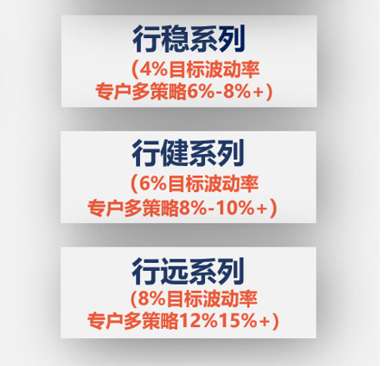
博道量化精品店：完善的指数+产品布局
博道基金当前已经建立完善的量化产品体系，按照超额收益特征，分为标准指增系列、灵活指增系列、smart β系列；此外，量化固收+系列（公募及专户多资产策略）。
标准指增
灵活指增
量化固收+
Smartβ
博道沪深300增强
007044
博道沪深300量化增强
022866
博道叁佰智航
007470
(全市场选股300指增）
博道成长智航
013641
（泛成长指增）
博道久航混合
008318
（六大风格策略配齐）
博道和瑞
016637
（20%股-80%债
的低波红利固收+）
沪深300指数
沪深300指数+行业配置
沪深300指数
中信成长风格指数
885001偏股混合型基金指数
博道衍晟
026351
（15%股-80%债
的低波红利固收+）
博道中证500增强
006593
博道中证A500增强
022745
博道伍佰智航
007831
（全市场选股500指增）
博道消费智航
010998
（泛消费指增）
博道星航混合
026791
（六大风格策略配齐）
博道衍和
027004
（15%股-85%债
的低波红利固收+）
中证500指数
中证A500指数
中证500指数
中信消费风格指数
932055中证主动偏股型基金指数
博道中证800增强
023499
博道科创综指增强
023901
博道启航混合
006160
(300指增+500指增）
博道红利智航
019124
（红利指增）
博道大盘价值
021915
中证800指数
科创综合指数
45%*中证500+45%*沪深300
中证红利指数
博道大盘成长
022003
博道中证1000增强017644
博道中证全指增强
025020
博道远航混合
007126
（基金指增）
中证1000指数
中证全指
885001偏股混合型基金指数
注：上述博道风格量化系列产品（拟）为公司规划中的产品线，具体产品发售请以发售公告为准。

Slide 20

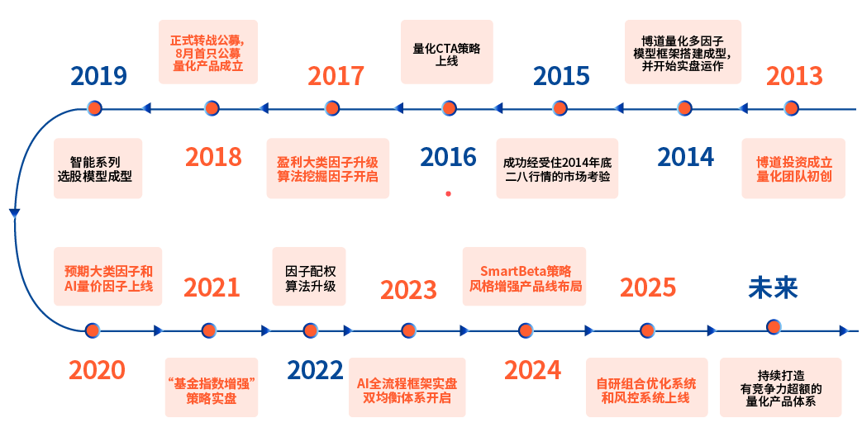
1、团队作战：公私募融合，AI赋能先行者
13年公私募实盘淬炼。博道量化团队源自私募博道投资，拥有5年私募+8年公募实盘运作经验，历经多轮市场周期考验。
持续迭代领先行业。保持敏锐的市场嗅觉和对模型持续优化的工匠精神，产品策略研发和数次模型重大迭代均领先行业。如“基金增强”策略实践、AI技术在多因子模型的应用、自研组合优化系统和风控模型等。
AI赋能先行者。2017年即开始研究AI算法挖掘因子，2020年实盘上线，2023年拓展到AI全流程框架。
杨梦
博道基金量化投资总监
2016年私募“金牛奖”
2022年英华奖“三年期指数增强最佳基金经理”
投资时报金禧奖“2023年优秀量化投资团队”
2024年上海市“东方英才计划青年项目”(70人)
2025年所管产品博道伍佰智航获中证报“五年期金牛基金”
15年专注量化，公私募实盘淬炼。浙江大学经济学硕士，15年证券、基金从业经验，其中4年量化研究，11年量化投资管理经历。2011年-2014年曾就职于农银汇理基金、华泰资管，2014年11月加入博道投资，任合伙人、量化投资经理。现任博道基金量化投资总监。

Slide 21



1、团队作战：术业专攻，协同进化
专业团队，梯队完善。博道量化团队成员均毕业于清华、北大、复旦等知名院校，具备扎实的专业素养，大部分由博道自主培养，目前已形成5位基金经理（投资经理）、3位基金经理（投资经理）助理、及3名研究员的完善投研梯队。
分工协作，投研一体。量化团队各成员分工明确，各自主攻相关研究方向，通力协作，不断丰富完善博道“指数+”系列的模型体系，力争更多元超额收益来源。
基金经理：刘玮明
专户投资经理：李馥君
基金经理：刘兆阳

Slide 22
2、公募量化“均衡派”：双均衡多因子模型框架
复盘历史，因子配的太偏，或者策略理念太单一，容易出现超额较大的波动，排名也容易不稳定。
双均衡框架的选择有利于最终超额呈现的持续性，获得穿越市场周期的超额竞争力。
分域差异化的系统实现：Benchmark成为模型的输入参数，兼容框架的统一性和差异性。
方法论均衡
目前博道量化体系中，传统多因子模型与AI多因子模型并存，双轮驱动，希望在变化的市场中为投资者创造可持续的超额回报。
传统框架多因子模型
AI框架多因子模型
因子配权均衡
人脑挖掘为主生成因子库，完全可控的因子配权模块
各类适合的神经网络模型提取信息并合并预测
PRICE = EPS（基本面） * PE（估值），基于超额来源的底层逻辑，两套模型内部的因子权重，基本保持动量反转各自约一半，避免风格转换带来的不可控的超额损耗。
量价及估值类因子
基本面类因子

Slide 23


博道指数+：传统框架多因子模型
传统框架的核心特征是：以人脑对于投资的理解为主要的信息解构方式，机器学习明确的只是实现其中的某一个环节，是目前公募量化最主流的投资方法论。该方法论下的核心竞争力体现在因子库的质量和因子配权模式。2023年之前，博道指数+的业绩是在100%的传统框架下实现的。
因子库，坚持基本面因子与量价因子并重。 所谓多因子模型，最终是为了完成预测股票未来收益能力的任务。PRICE = EPS * PE，基于股票定价的底层逻辑，寻找对股票未来收益“排序情况”有预测能力的股票标签，目前已建立涵盖6大类共几百个因子组成的因子库，全面适应市场特征。
因子配权，动量反转均衡，内部保持轮动。基本面因子和量价因子各有适应的市场环境，周期轮回中阶段性表现存在差异，但拉长时间来看，风格此消彼长。基于减小超额收益波动、避免配权损耗的考虑，选择均衡因子权重，追求可持续的超额收益。
深度行情数据
财报、公告、新闻等文本信息
上下游产业链、股票相关性分析
基本面趋势
50%
内部动态配权
0.53 | 000001.SZ
0.82 | 000002.sz
0.36 | 000004.sz
-0.62 | 000005.sz
0.13 | 000006.sz
……
-0.89 | 688668.sh
成长：从财报等经营类数据中挖掘能够预测公司业绩增长延续性的特征
盈利：从财报等经营类数据中挖掘能够预测公司盈利能力延续性的特征
质量：对成长和盈利的佐证
机器学习算法做
因子合成
预期：利用主动研究群体的研究成果
均值
回归
50%
内部动态配权
估值：低估值提供安全边际，捕捉市场无效定价
量价：人工挖掘+AI算法挖掘
以上内容仅供参考，不构成任何投资建议及承诺

Slide 24
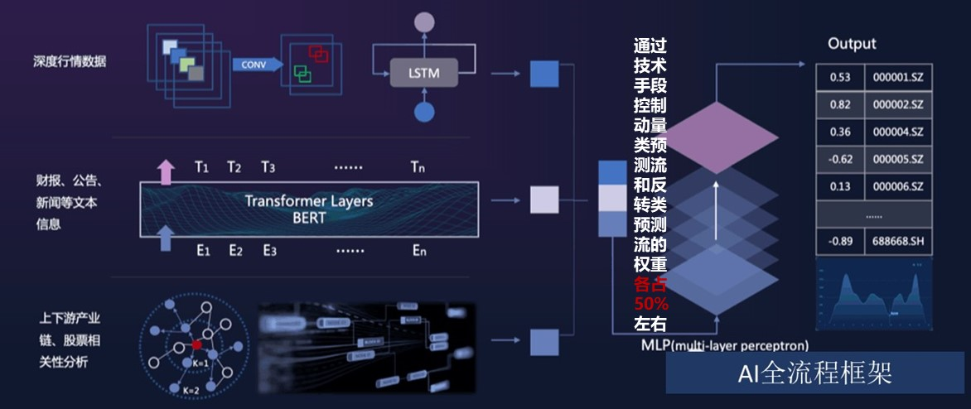
博道指数+：AI框架多因子模型
AI全流程框架的核心特征是：各类原始数据经过简单的特征工程，输入庞大的各类神经网络组合而成的大模型里，统一训练，直接输出最终的预测结果。
与传统框架最本质的差异是信息提取方式的不同：全面借助神经网络算法从原始数据源解构信息，和以人脑挖掘信息为主要模式的传统框架，从底层方法论上形成互补；各有适用的环节，双框架提升整体业绩呈现的稳定性。
多路径增强稳定性，强拆解增强可追踪性：整个框架下设置多条研究路径形成丰富的子模型策略，降低随机性；通过对大的模型网络进行中间环节拆解，做到“灰盒”跟踪BDNET，可解释度可追踪度比较高。
为什么AI全流程框架能够成为博道指数+的模型特色：私募量化的基因，紧密追踪先进打法，19年开始研发AI量价，20年开始实盘AI量价，23年初扩展成为AI全流程BDNET。算力资源充足，经验累积丰富。
以上内容仅供参考，不构成任何投资建议及承诺

Slide 25
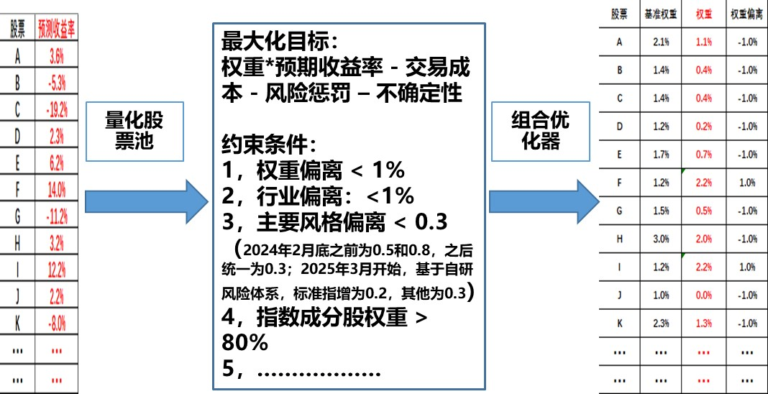
3、注重客户体验：精细化风控，提升超额胜率和持有体验
坚持适中偏紧的风控参数：根据历史极端情况进行压力测试选择风控参数。
重构风控体系：从风控模型的底层原理出发，利用AI模型重构风险因子体系，输出降维和提纯后的风险因子体系。
自研组合优化系统： 利用新的风险因子体系，考虑阿尔法因子和风险因子的分布情况，再进行更精细的风险暴露的控制。
以上内容仅供参考，不构成任何投资建议及承诺

Slide 26
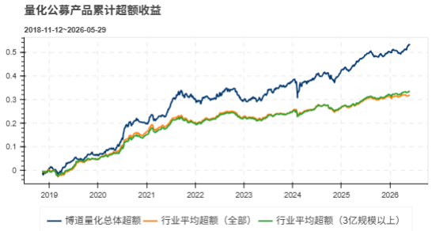
4、长期淬炼的超额能力：超额持续居行业前列
博道量化团队13年精耕量化，5年私募+8年公募实盘运作经验。基本面和量价因子并重，均配配权，并持续紧贴市场迭代升级，全力追求可持续超额。旗下“指数+”代表产品表现优异，产品业绩同类排名领先。
博道量化总体超额
行业平均超额
 | 成立日期 | 今年以来（年初不满三个月的产品不纳入统计） | 最近1年 | 最近2年 | 最近3年 | 成立满3个月以来（不满一年不纳入统计） | 同类范围
博道中证500指数增强A | 2019/1/4 | 23/69 | 20/62 | 7/56 | 6/53 | 1/21 | 中证500指数增强
博道沪深300指数增强A | 2019/4/26 | 27/68 | 23/60 | 8/54 | 4/51 | 6/32 | 沪深300指数增强
博道叁佰智航A | 2019/6/5 | 22/95 | 27/84 | 10/69 | 7/65 | 3/42 | 沪深300指数增强+主动量化中基准为90%以及95%*沪深300
博道伍佰智航A | 2019/9/26 | 37/102 | 39/91 | 2/77 | 1/73 | 4/35 | 中证500指数增强+主动量化中基准为90%以及95%*中证500
博道中证1000指数增强A | 2023/9/4 | 16/39 | 9/38 | 4/37 |  | 2/32 | 中证1000指数增强
博道沪深300量化增强 | 2025/1/21 | 26/68 | 15/60 |  |  | 13/59 | 沪深300指数增强
博道中证A500增强 | 2025/1/23 | 24/62 | 3/14 |  |  | 3/13 | 中证A500指数增强
博道中证800指数增强A | 2025/3/18 | 1/11 |  |  |  | 2/6 | 中证800指数增强
博道上证科创综指增强 | 2025/4/29 | 4/21 |  |  |  | 2/4 | 科创综指增强
博道中证全指增强 | 2025/9/9 | 2/14 |  |  |  | 1/11 | 中证全指指数增强
指数增强平均排名 |  | 29.29% | 30.81% | 11.04% | 7.83% | 13.35%
博道启航A | 2018/8/10 | 99/286 | 108/263 | 70/216 | 37/193 | 29/112 | 主动量化
博道远航A | 2021/5/31 | 1312/3224 | 1364/3016 | 1092/2772 | 683/2471 | 393/1557 | 普通股票型+偏股混合型
博道消费智航 | 2021/5/7 | 2448/3224 | 2404/3016 | 2067/2772 | 1813/2471 | 922/1674 | 普通股票型+偏股混合型
博道成长智航 | 2021/10/26 | 843/3224 | 800/3016 | 388/2772 | 255/2471 | 112/1932 | 普通股票型+偏股混合型
博道久航A | 2023/7/1 | 1231/3224 | 1234/3016 | 807/2772 |  | 413/2502 | 普通股票型+偏股混合型
博道红利智航 | 2023/10/31 | 6/33 | 10/33 | 10/33 |  | 13/33 | 红利增强类产品
博道大盘成长 | 2024/11/26 | 737/3224 | 633/3016 |  |  | 384/2966 | 普通股票型+偏股混合型
博道大盘价值 | 2024/12/3 | 1681/3224 | 2012/3016 |  |  | 2007/2972 | 普通股票型+偏股混合型
主动量化平均排名 |  | 38.59% | 43.93% | 36.63% | 32.63% | 31.05%
数据来源：Wind，博道基金，数据截至2026年5月31日。风险提示：基金的过往业绩并不预示其未来表现，基金管理人管理的其他基金的业绩并不构成基金业绩表现的保证。

Slide 27
4、长期淬炼的超额能力：500指增、300指增成立以来“年年增”
表1：博道中证500指增成立以来连续7年跑赢对标指数
名称 | 2019年 | 2020年 | 2021年 | 2022年 | 2023年 | 2024年 | 2025年
博道中证500增强A | 29.71% | 41.37% | 32.16% | -19.75% | -5.63% | 11.92% | 36.45%
业绩比较基准 | 26.13% | 19.94% | 14.83% | -19.30% | -7.01% | 5.40% | 28.81%
中证500 | 27.49% | 20.87% | 15.58% | -20.31% | -7.42% | 5.46% | 30.39%
超越指数收益 | 2.22% | 20.50% | 16.58% | 0.56% | 1.79% | 6.46% | 6.06%
数据来源：Wind，博道基金，博道中证500指数增强成立于2019年1月3日，数据截至2025年12月31日。
表2：博道沪深300指增成立以来连续7年跑赢对标指数
名称 | 2019年 | 2020年 | 2021年 | 2022年 | 2023年 | 2024年 | 2025年
博道沪深300增强A | 15.11% | 42.53% | -1.97% | -20.86% | -4.27% | 19.09% | 23.03%
业绩比较基准 | 3.79% | 25.86% | -4.85% | -20.58% | -10.79% | 14.04% | 16.79%
沪深300 | 3.93% | 27.21% | -5.20% | -21.63% | -11.38% | 14.68% | 17.66%
超越指数收益 | 11.18% | 15.32% | 3.23% | 0.77% | 7.11% | 4.41% | 5.37%
数据来源：Wind，博道基金，博道沪深300指数增强成立于2019年4月26日，数据截至2025年12月31日。
风险提示：基金的过往业绩并不预示其未来表现，基金管理人管理的其他基金的业绩并不构成基金业绩表现的保证。我国股市运作时间较短，不能反映证券市场发展的所有阶段。

Slide 28
目录
01
中证全指指数：A股最“全”指数
02
量化“梦之队”：行业领先的“超”能力
03
与优秀同行：博道基金介绍

Slide 29
博道基金：着眼长期，倡导慢富
核心管理团队平均从业年限超过24年，投资团队平均从业年限超过16年，不乏20年宝藏老将和实力中生代，历经多轮市场牛熊周期考验
专业团队
公司倡导“长期投资，与优秀同行”的投资理念，致力于通过长期投资分享优秀企业持续创造的价值；公司由员工持股，通过长效的激励体系，匹配长期价值投资的目标
着眼长期
倡导慢富
公司在业内首创“慢慢变富”的理财观念和“慢富道”投资者服务品牌和客户陪伴体系，致力于提升客户长期投资基金的获得感和投资体验

Slide 30

私募基因： 私募阶段3年获4座“金牛”
博道投研团队凭借其突出的投资管理能力和风险控制能力，被业界广泛认可。
私募阶段：在2014-2016年私募阶段完整三个年度内，连续荣获4座素有基金行业奥斯卡之称的中证报“金牛奖”
公募阶段：2020年8月，博道基金荣获 “2019年金牛特别贡献奖”；2025年12月，博道伍佰智航获“五年期金牛基金奖”
2014年金牛私募管理公司（相对价值）（2015年4月，中证报）
2015年金牛私募基金经理（股票策略）（2016年4月，中证报）
2015年金牛私募管理公司（债券策略）(2016年4月，中证报)
2016年金牛私募管理公司（宏观期货策略）（2017年4月，中证报）
2019年金牛特别贡献奖（2020年8月，中证报）
2025年投资者获得感最高成长型基金公司、2025年最具成长潜力基金公司（2025年5月，新浪财经）
博道伍佰智航获“五年期开放式股票型持续优胜金牛基金”（2025年12月30日，中证报）
风险提示：历史业绩并不代表其未来表现。
Notes:
突出私募基因，深谙绝对收益+权益私募金牛

Slide 31
管理规模：稳步增长，权益先行
2018年8月
43只
业务布局坚持长期主义
2018年展业初期适逢市场低迷，公司坚持低位布局权益类产品。截至2026年5月31日，2018-2019年布局的11只权益基金成立以来平均回报134.35%。
开展公募业务
公募产品数量
662亿元
32/158
总规模（含专户）
（截至2026年5月31日）
偏股基金规模排名
(截至2026年3月31日）
产品线布局聚焦两大类产品
容忍波动追求长期有竞争力回报的产品
博道指数+系列19只，主动选股的权益类产品15只
追求绝对收益、“闭着眼睛可以买”的产品
已布局偏债混合基金4只，债券基金4只，同业存单指数基金1只
权益规模占比
（截至2026年5月31日）
85%
94%
42%
总规模占比
公募规模占比
专户规模占比
数据来源：Wind、中国银河证券基金研究中心、博道基金。
总规模包含公募基金和专户（含投顾），偏股基金规模排名数据来自中国银河证券基金研究中心。
风险提示：产品的过往业绩并不预示其未来表现，管理人管理的其他产品的业绩并不构成产品业绩表现的保证。我国股市运作时间较短，不能反映证券市场发展的所有阶段。

Slide 32
有锐度的业绩：权益管理能力位居行业前列
截至2025年12月31日，根据银河证券排名，博道基金股票投资主动管理能力各阶段均排名行业前列。
截至2025年12月31日，博道基金成立满5年的权益基金成立以来均创造了显著的绝对收益和超额收益。
 |  | 成立日期 | 成立以来 收益率 | 同期业绩比较基准 | 超额收益
主动量化 | 博道启航A | 2018-08-10 | 151.01% | 39.77% | 111.24%
 | 博道远航A | 2019-04-30 | 106.75% | 27.43% | 79.32%
 | 博道久航A | 2019-12-24 | 83.41% | 26.28% | 57.13%
指数增强 | 博道中证500增强A | 2019-01-03 | 180.30% | 76.98% | 103.31%
 | 博道沪深300增强A | 2019-04-26 | 78.53% | 17.29% | 61.24%
 | 博道叁佰智航A | 2019-06-05 | 91.40% | 27.87% | 63.54%
 | 博道伍佰智航A | 2019-09-26 | 124.22% | 45.08% | 79.14%
主动选股 | 博道卓远A | 2018-11-07 | 96.84% | 38.81% | 58.03%
 | 博道志远A | 2019-09-17 | 60.41% | 24.08% | 36.33%
 | 博道嘉泰回报 | 2019-12-19 | 98.76% | 21.62% | 77.14%
 | 博道嘉瑞A | 2019-12-30 | 74.23% | 16.26% | 57.97%
 | 博道嘉元A | 2020-03-04 | 82.62% | 13.21% | 69.41%
股票投资能力长期榜单
19/124
过去三年
16/113
18/106
过去四年
过去五年
主动管理能力排名数据来源：中国银河证券基金研究中心，基金管理人股票投资主动管理能力长期评价榜单（指数法），截至2025年12月31日。
数据来源：Wind、中国银河证券基金研究中心、博道基金，截至2025年12月31日，A/C份额只展示A类份额。
风险提示：基金的过往业绩并不预示其未来表现，基金管理人管理的其他基金的业绩并不构成基金业绩表现的保证。
我国股市运作时间较短，不能反映证券市场发展的所有阶段。

Slide 33
主动权益团队：经验丰富，风格多样
博道主动权益核心投资团队
平均20年证券、基金从业经验
基金经理风格多样化，注重基本面分析，重视组合风险管理
基金经理负责制，中长期业绩考核
自上而下
自下而上
绝对收益
主动量化
基本面趋势
策略驱动
均衡风格
价值成长
科技成长
灵活聚焦
质量+景气
泛消费
张迎军
刘俊
袁争光
孙文龙
张建胜
王旭冉
何晓彬
研究总监兼基金投资部总经理，“嘉”系列基金经理
博道睿见基金经理、私募资产管理计划投资经理
“远”系列基金经理
权益投资副总监、博道惠泰优选、博道惠泓价值成长的基金经理
博道盛兴一年持有期、博道盛彦、博道盛享品质成长的基金经理
专户投资总监
研究副总监兼研究部总经理
专户投资二部总经理、博道研究恒选基金经理
26年从业
22年投资经验
23年从业
14年投资经验
20年从业
14年投资经验
16年从业
11年投资经验
16年从业
11年投资经验
16年从业
11年投资经验
22年从业
13年投资经验
Notes:
重点介绍旭冉

Slide 34

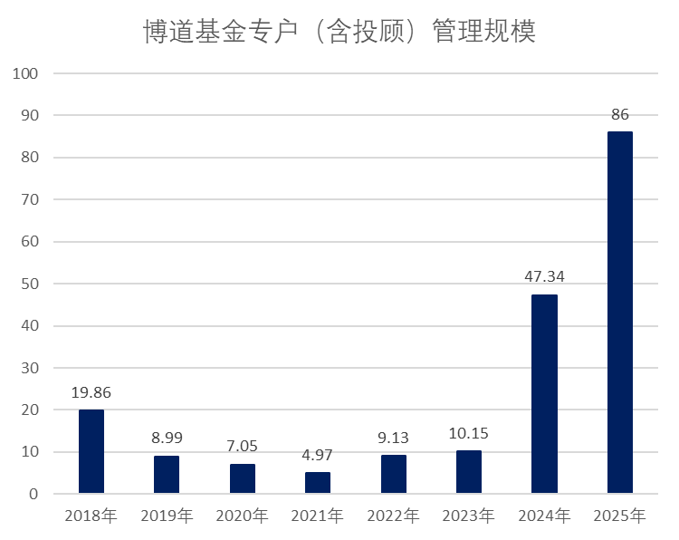
博道专户：策略多元，厚积薄发
2018年博道基金获得公募业务许可后，原私募产品迁移至公募基金旗下专户业务。截至2025年12月底，博道基金旗下专户（含投顾）管理规模超过80亿元。
专户业务构建了完善的策略谱系，涵盖主动权益、固收、量化对冲、商品CTA等多类策略，产品类型覆盖高中低各类风险收益特征，为高净值用户提供多元化的资产配置选择。
通过多因子选股模型，旨在超越指数，获得比指数多一点的超额收益。
量化
增强
利用股指期货对冲，剥离市场系统风险，力争赚取投资组合的阿尔法收益。
市场中性
策略
基于长期投资的概念，通过主动管理，选择优质的投资标的，以期获得长期持续回报。
博道基金多资产专户策略
股票
多头
债券
投资
固定收益一般在资产配置中担当稳定器角色。
商品期货
不论市场处于上涨市还是下跌市，CTA策略通过多空头操作，均有机会获得正收益。
数据来源：博道基金，截至2025年12月31日。
Notes:
突出旭冉24年加盟后，权益专户规模大幅增长，忠实的个人客户+机构客户，口口相传的口碑带来新客户的增长，客户信任度来自好的客户体验

Slide 35
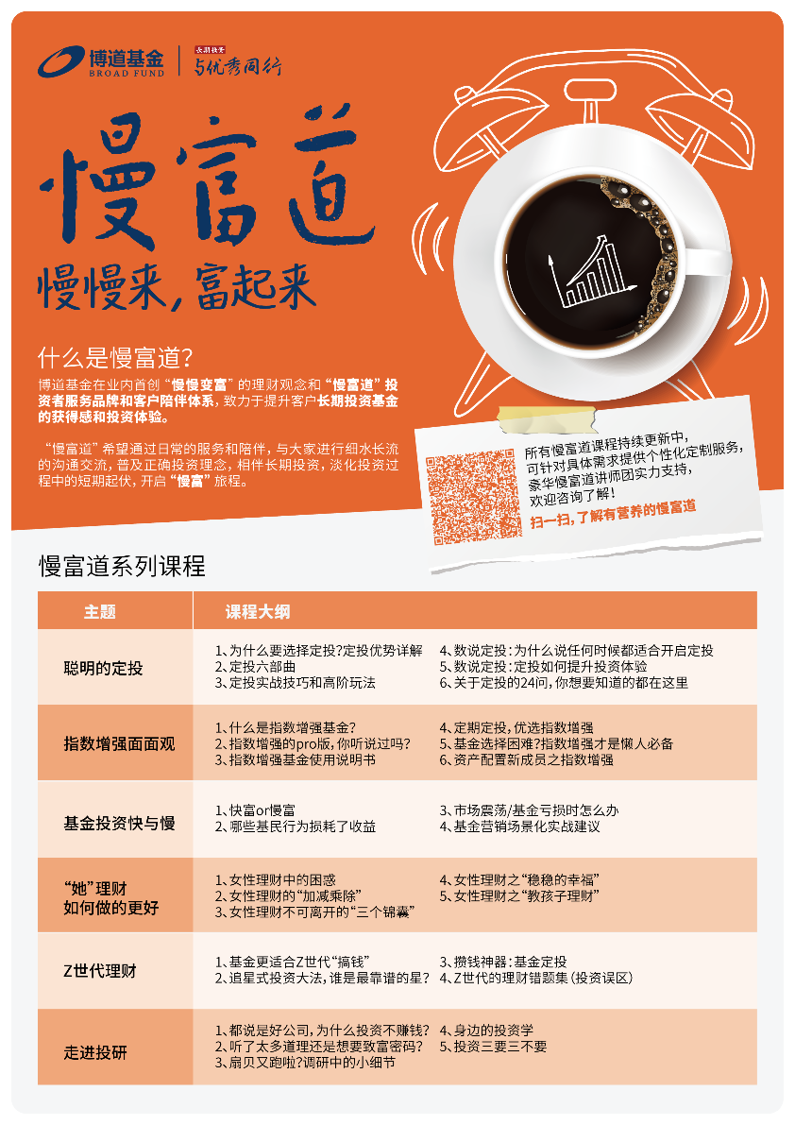
博道特色客户服务品牌：有温度的慢富道
投资是一场马拉松，而不是百米赛跑，在这条道路上，恰恰慢就是快，行稳才能致远。从长期投资的视角来看，接受慢慢变富才是适合大多数投资者的最佳实践。
博道基金在业内首创“慢慢变富”的理财观念和“慢富道”投资者服务品牌和客户陪伴体系，致力于提升客户长期投资基金的获得感和投资体验。
“慢富道”希望通过日常的服务和陪伴，与大家进行细水长流的沟通交流，相伴长期投资，淡化投资过程中的短期起伏，开启“慢富”旅程。
从2020年开始，博道基金“慢富道” 投教服务系列活动正式启动，我们将通过线上或线下的形式，向客户普及基金投资知识，传播“慢富”理念，践行长期投资。

